Slide 1
“Las leyes de Augusto Pinochet siguen vigentes en Chile”
Foto: El Mostrador

Slide 2
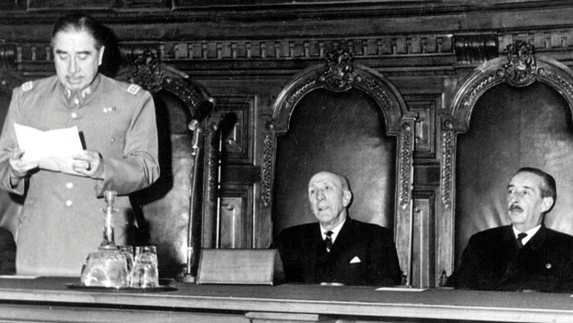
¿Qué pasa en el Chile de hoy?
A casi 30 años de la vuelta a la democracia en Chile, hay un sector importante de la sociedad, que siente que la clase política nacional, no ha respondido a las demandas sociales.
Las demandas con mayor urgencia para la ciudadanía están: reforma a la Constitución política de Pinochet (1981) y la derogación de algunas leyes promulgadas en dictadura, el fin a las AFP y una educación gratuita y de calidad.
Si bien, Augusto Pinochet falleció en Santiago de Chile el 10 de diciembre de 2006, su herencia política, económica y social, sigue vigente en la Carta Magna nacional.
Promulgación de la Constitución política de Chile. 1981 Foto: Efe.

Slide 3
Segundo gobierno de Michelle Bachelet (2014-2018)
Hay que tener presente que la actual Constitución política entró en vigencia en 1981 en plena dictadura de Augusto Pinochet, mediante la cual el dictador aseguró el papel tutelar de las Fuerzas Armadas, consolidó y legitimó el régimen militar, así como un nuevo orden social y económico neoliberal.
Dentro de las grandes promesas de la presidenta Michelle Bachelet durante su campaña de 2013 para acceder a su segundo mandato, se encontraba la creación de una nueva Constitución para Chile.
Foto: Efe

Slide 4
“La Constitución tuvo su origen en dictadura, no responde a las necesidades de nuestra época. Ella fue impuesta por unos pocos sobre la mayoría, por eso nació sin legitimidad y no ha podido ser aceptada como propia por la ciudadanía“
Michelle Bachelet

Slide 5
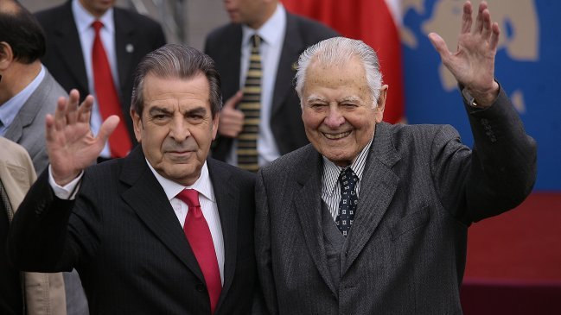
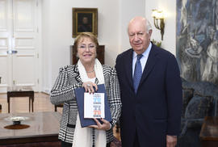
¿Qué han hecho los gobiernos de la Concertación para sustituir leyes de la dictadura?
Hay un amplio sector de la ciudadanía en chilena, que considera que los gobiernos democráticos especialmente de la “Concertación” o actual “Nueva Mayoría”, no han avanzado mucho en la derogación y sustitución de leyes y normas instauradas en dictadura.
Para 2015, y junto con la celebración de los 25 años de la vuelta a la democracia en Chile, distintos medios periodísticos nacionales, revelaron que alrededor de 150 leyes dictadas durante el régimen militar, aun seguían vigentes.
Entre las legislaciones calificadas con el título de secretas, la mayoría se refieren a: modificaciones a la planta de las Fuerzas Armadas y de Orden (Ejército, Armada, Fuerza Aérea, Carabineros y Policía de Investigaciones).
Entre las medidas restantes, algunas apuntan o modifican entre otras cosas: la Ley del Cobre, la Ley sobre Movilización Nacional, y finamente, hay otras que tratan sobre fondos para el ministerio de Defensa o para reparticiones del área.

Slide 6
“Los lazos que atan a la sociedad actual con la dictadura militar”

Slide 7
1.- La Constitución Política de Chile:
Es sin lugar a dudas, la herencia más grande de la dictadura cívico-militar. Fue promulgada en 1980, pero vigente en Chile desde 1981. Esta Constitución, para gran parte de los sectores de derecha chilena, es una buena Constitución y que solo requiere pequeños ajustes en algunas áreas. Sin embrago, para un amplio sector del país, el solo hecho de haber sido dictada durante el régimen cívico-militar chileno ya la hace ilegítima.
El profesor de Derecho Constitucional, Fernando Atria, autor del libro “La Constitución tramposa”, asegura que “la forma genérica de las trampas son mecanismos que les da a los herederos de la dictadura militar, entonces defienden el modelo económico y político de la dictadura que yo llamaría neoliberal, y poseen un poder de veto con independencia de cómo les vaya en las elecciones. Eso quiere decir que aun cuando en las elecciones se manifieste una voluntad de transformación fuerte de ese modelo, esa voluntad no se puede transformar en decisiones institucionalmente vinculantes si no tiene la aprobación de quienes son los herederos de ese modelo. Esa es la forma genérica de la trampa”.

Slide 8
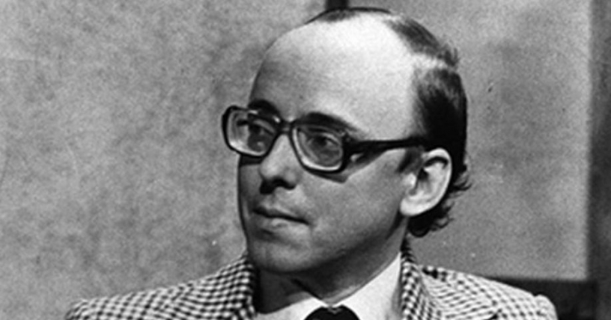
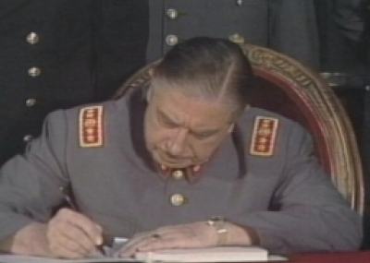
Jaime Guzmán, uno de los ideólogo de la Constitución Política de 1980.
Augusto Pinochet firmando la Constitución Política de 1980.
“Si llegan a gobernar los adversarios, se vean constreñidos a seguir una acción no tan distinta a la que uno mismo anhelaría, porque -valga la metáfora- el margen de alternativas que la cancha imponga de hecho a quienes juegan en ella, sea lo suficientemente reducido para hacer extremadamente difícil lo contrario”, dijo Jaime Guzmán, ideólogo de la dictadura y fundador de la UDI.

Slide 9
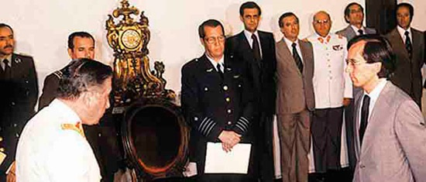
2.- El Plan Laboral
José Piñera, Ex-Ministro del Trabajo y Previsión Social de Chile, impulsó, durante la dictadura cívico-militar, el famoso “Plan Laboral”. Este plan puso un freno a la sindicalización del país, fundamentalmente, porque las leyes promulgadas en 1979 promueven: la negociación colectiva sólo a nivel de empresa, la “huelga que no paraliza” o “huelga monopolista”, la atomización de las agrupaciones de trabajadores y la despolitización sindical. Además, durante esta época, se impulsó el despido sin expresión de causa como derecho de los empleadores. Finalmente, ya en democracia, este último punto fue reemplazado por el despido “por necesidades de la empresa”.
El investigador Gonzalo Durán de la Fundación Sol, explica, que uno de los principales legados del Plan de Piñera fue que “los sindicatos solo pueden negociar a nivel de empresas”. Por lo tanto, para él, “el objetivo principal de este Plan fue debilitar al movimiento de los trabajadores restando poder a través de una serie de dispositivos”.

Slide 10
3.- Las Privatizaciones
La Unidad Popular (1970 a 1973), estuvo marcada por la estatización de empresas claves para el crecimiento del país. Luego del golpe de Estado y con el avance de la dictadura cívico-militar, se comenzó con el proceso de privatización de empresas públicas.
El libro “El Saqueo de los Grupos Económicos al Estado Chileno”, de la periodista María Olivia Monckeberg asegura en su que “el proceso de privatización de empresas del Estado, desarrollado en Chile entre 1985 y 1989, fue el primero de América Latina y su impulso fue más radical que el de Inglaterra”. Según la autora, “el Estado de Chile se deshizo de 30 empresas, lo que le significó una pérdida que se estimó en más de mil millones de dólares”.
Como ejemplos:
-La Compañía de Acero del Pacifico (CAP) fue vendida en 105,5 millones de dólares, cuando su valor real ascendía a 811,5 millones de dólares, y la pérdida patrimonial en el caso de la Sociedad Química y Minera de Chile (Soquimich), alcanzó a 261,9 millones de dólares.
-En octubre de 1982, José Yuraszeck, (ex presidente de Azul Azul), fue gerente general de Chilectra. La empresa ya había sido dividida en las filiales Chilmetro, Chilgener y Chilquinta. Luego de privatizarla y con sólo 2% de la propiedad de Chilectra, Yuraszeck consiguió un crédito de 65 millones de dólares en el Banco del Estado, con el que compró a Corfo un 20% de la empresa que el dirigía en nombre de todos los chilenos.

Slide 11
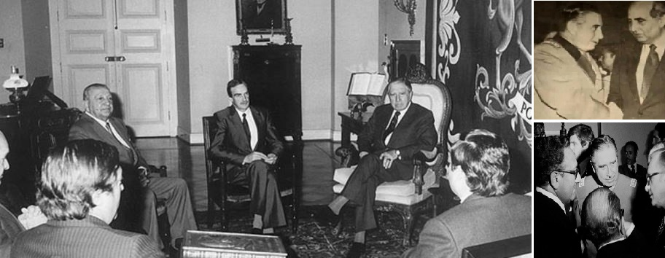
Los empresarios juntos a Pinochet.
Futuros políticos junto a Pinochet.

Slide 12
4.- Salud y Educación
“La salud y la educación deben ser un derecho garantizado por el Estado”
Si bien, parece un eslogan de campaña política, no está alejado de la realidad en el país, para muchas personas la salud y la educación en Chile, son realmente un bien de consumo y no un derecho garantizado, esto se debe fundamentalmente a las políticas implementadas en dictadura.
Para ambos derechos sociales, se aplicaron tres lógicas distintivas: disminución significativa de los presupuestos sectoriales; descentralización, donde escuelas y atención de salud primaria pasaron a manos de los municipios y disminución de la entrega de servicios, priorizando el crecimiento de la educación particular subvencionada y la salud privada.
Con estas tres medidas, se precarizó la salud y la educación pública, reduciéndolas a un pequeño tramo del mercado de los servicios sociales. Sin embrago, según cifras del Instituto Nacional de Estadísticas (INE), de acuerdo a los resultados de la “Encuesta Suplementaria de Ingresos” correspondientes a 2016, se revela que en promedio, la mitad de las mujeres y hombres que se encuentran ocupando un puesto laboral gana menos de $350.000. Esto hace muy difícil a la mitad del país acceder a la salud y educación privada.

Slide 13
Protestas en Chile por una educación gratuita y de calidad para todos.

Slide 14
5.- Seguridad y Previsión Social: AFP e ISAPRE
“AFP”: Las administradoras de fondos de pensiones (AFP) en Chile, son instituciones financieras privadas encargadas de administrar los fondos de cuentas individuales de ahorros de los trabajadores para sus futuras pensiones. Las AFP fueron instauradas durante la dictadura militar, por el Ministro del Trabajo y Previsión Social José Piñera.
Actualmente, existen muchas críticas a este modelo, se indica que el 66% de los hombres afiliados acumulan un saldo inferior a los 20 millones de pesos durante su vida y por lo tanto, reciben pensiones miserables, inferiores a los 100 mil pesos. Lo mismo le pasa al 80% de las mujeres afiliadas.
“ISAPRE”: Las Instituciones de Salud Previsional fueron creadas en 1981 durante la dictadura cívico-militar. Es un sistema privado de seguros de salud que otorgar servicios de financiamientos, beneficios y seguros a sus clientes. Es una contraposición a FONASA, que es su similar público. Sin embrago, existen muchas críticas a estos dos sistemas en Chile. El último estudio de opinión de los afiliados sobre el sistema de salud, reveló lo siguiente: que el 42% de usuarios de aseguradoras privadas se siente "desprotegido" por los elevados precios, mientras que en el sistema público un 29% se siente con poco resguardo por las excesivas demoras para acceder a una prestación.

Slide 15
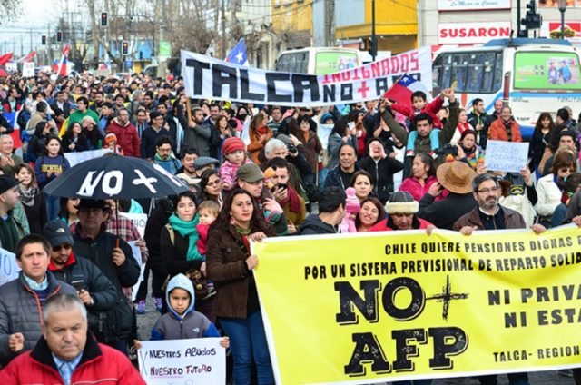
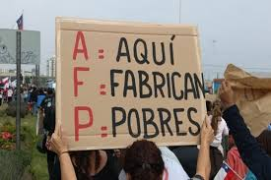
Protestas en Chile contra las AFP

